Slide 1
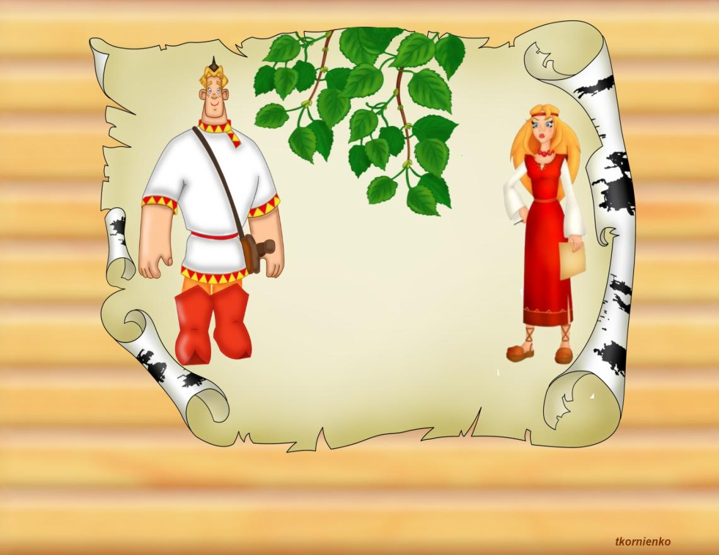
«Добро и зло
в русских
народных сказках»
Презентацию подготовила:
Ткач Л.А.

Slide 2
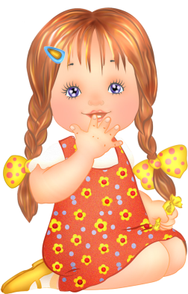
«Сказка – ложь, да в ней намек, добрым молодцам урок!» А.С. Пушкин
Сказки чаще всего рассказываются детям, потому что именно дети впитывают в себя те уроки, которые заложены народом в сказки.
В сказках добро всегда побеждает зло. Добро всегда получает награду за свои поступки.

Slide 3
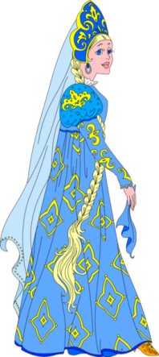
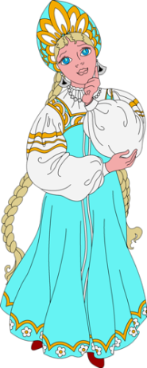
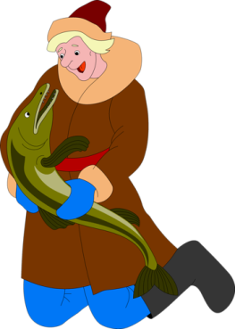
Как же изображал народ эти два понятия: добро и зло?
Все герои сказки строго подразделяются на положительных и отрицательных.
Положительные герои: Иванушка-дурачок, Иван-царевич, Иван-крестьянский сын, Василиса Премудрая, Елена Прекрасная, Марья Моревна и другие герои.

Slide 4
Положительным героям в сказках всегда помогают силы природы, позволяя справиться с трудными задачами, возникшими на их пути.

Slide 5
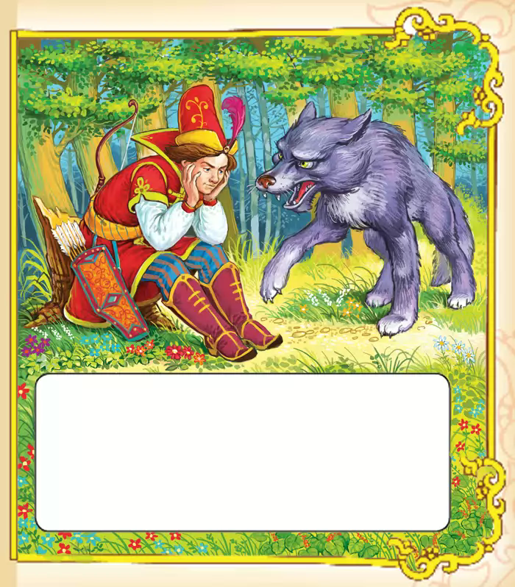
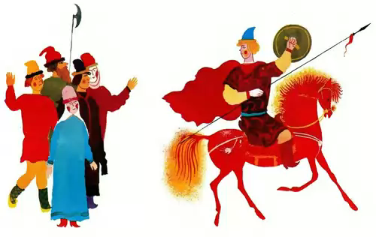
Мужские образы в сказках всегда наделены прежде всего внешней красотой, наблюдательностью, смекалкой, храбростью, добротой и отзывчивостью.

Slide 6
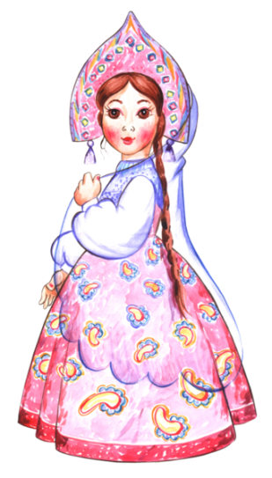
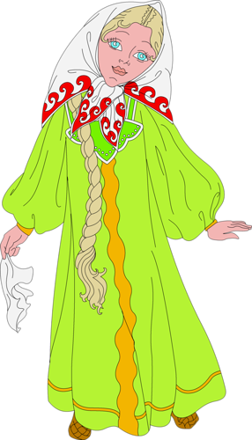
Женские образы в сказках наделены невероятной красотой, про них говорят «что ни в сказке сказать, ни пером описать». Они мудры и трудолюбивы, заботливы и добры. Поэтому к ним на выручку всегда приходят умные, смелые и прекрасные герои.

Slide 7
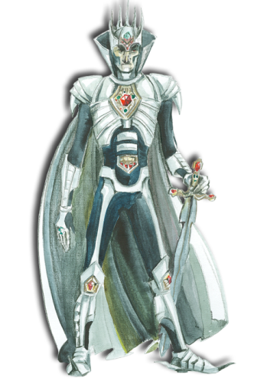
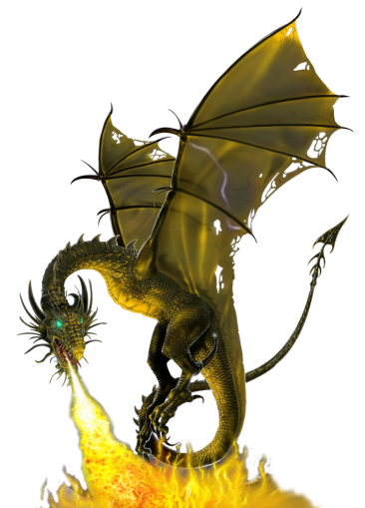
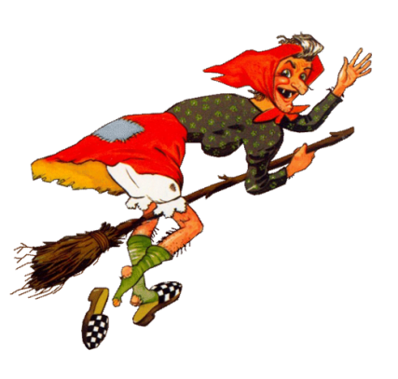
А вот зло в сказках всегда изображается страшным, безобразным. Оно сначала обладает невероятной силой. Но смелость и ум героев помогают победить его в неравной борьбе. Отрицательные герои сказок: Кощей Бессмертный, Баба Яга, Змей Горыныч – чаще всего именно эти герои являются воплощением зла.

Slide 8
Слушая сказки, каждый ребенок сразу же решает для себя, что такое хорошо, а что такое плохо. И стремится подражать добрым героям. Так формируются понятия: добро и зло.
Кашу кушай,
сказку слушай
Умом-разумом
смекай,
да на ус наматывай!

